Slide 1

第十二章
主从服务器

Slide 2

主从服务器
主从服务器原理
Mysql的 Replication 是一个异步的复制过程，从服务端（master）复制到客户端（slave）。
要实现 MySQL 的 Replication ，首先必须打开 Master 端的二进制日志文件(mysql-bin.xxxxxx)功能，否则无法实现。因为整个复制过程实际上就是Slave从Master端获取该日志然后再在自己身上完全顺序的执行日志中所记录的各种操作。打开 MySQL 的 Binary Log 可以在 my.cnf 配置文件中的 mysqld 参数组[mysqld]增加“log-bin=mysql-bin” 参数项。

Slide 3
主从服务器
主从服务器的优点
1、 解决web应用系统，数据库出现的性能瓶颈，采用数据库集群的方式来实现查询负载；一个系统中数据库的查询操作比更新操作要多得多，通过多台查询服务器将 数据库的查询分担到不同的查询服务器上从而提高查询效率。
2、 Mysql数据库支持数据库的主从复制功能，使用主数据库进行数据的插入、删除与更新操作，而从数据库则专门用来进行数据查询操作，这样可以将更新操作和 查询操作分担到不同的数据库上，从而提高了查询效率。

Slide 4
主从服务器
主服务器的搭建
（1）、修改mysql的配置文件（/etc/my.cnf）在配置文件中设置：
server-id = 1 ###每一个数据库服务器都要制定一个唯一的
server-id 通常主服务器制定为1。
log-bin=mysql-bin ###mysql进行主从复制是通过二进制的日志文件来进行的，所以必须开启mysql的日志功能
（2） GRANT REPLICATION SLAVE ON *.* TO ‘ 用户名’@‘从服务器IP’ IDENTIFIED BY ‘密码'; #####给主数据库服务器授予一个可以进行复制的用户，172.28.3.41为从服务器的IP，这样从服务器就能有钱先来访问主数据库服务器

Slide 5
主从服务器
从服务器搭建
修改数据库配置文件/etc/my.cnf，配置如下内容：
#server-id = 1 ####必须把server-id = 1注释掉，
server-id = 2 ####设置从的ID号
master-host = 172.28.3.43 #####设置主服务器的IP
master-user = replication #####设置连接主服务器的用户名
master-password = concept #####设置连接主服务器的密码
replicate-do-db=imtest0 ######设置你要同步的数据库，可以设置多个
####就是我们前面建的用户名和密码，另外如果有端口号的变化还要配置端口
master-port = <port> 配置成你设置的端口就OK了！
3、分别重新启动主从服务器 #### 如果不重新启动主服务器在后面查看status的时候会出现问题！
4在从服务器上登录mysql，输入：show slave status\G 如果发现有：
Slave_IO_Running: Yes
Slave_SQL_Running: Yes

Slide 6
主从服务器
2、 监控从服务器的状态
可以通过：show slave status\G来查看，另外如果从数据库在复制的过程中出现问题，可以通过命令reset slave从数据库服务器复制的线程，从数据库服务器的通常操作命令有：
start slave； ####启动复制线程
stop slave； ####停止复制线程
reset slave； ####重置复制线程
change master to； ###动态改变到主服务器的配置

Slide 7
主从服务器
主从服务器中的自增长问题
auto-increment-increment
auto-increment-offset

Slide 8
主从服务器
多主服务器搭建
log-slave-updates = 1

Slide 9
主从服务器
二进制文件的同步问题
slave-skip-errors

Slide 10
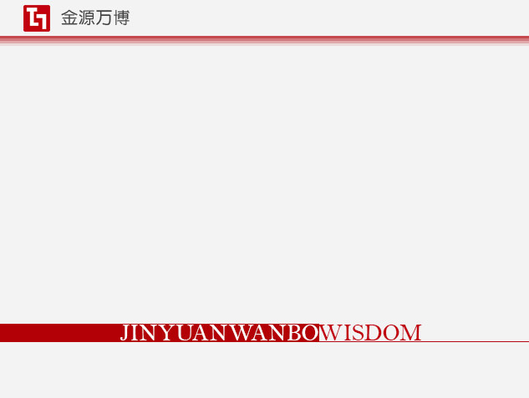
Thank you!

